Slide 1
ПРИЛОЖЕНИЕ ЗА РЕЗЕРВАЦИЯ НА СТАИ В ХОТЕЛИ
Курсов проект по програмиране на мобилни устройства

Slide 2
Какво предлагаме?
Каква потребност задоволяваме?
С какво сме различни?
Защо ви е полезно?

Slide 3
„Tourist Eye Trip Advisor“ е мобилно приложение, което е лесно и удобно за употреба в сферата на туризма и хотелиерските услуги.
Ако често си мислите за мечтаната почивка, можете да направите бърза и надеждна резервация, благодарение на „TEHA“
Може да намерите хотел на добри цени и условия, където и да се намирате, използвайки геолокационната услуга на приложението.
Ние ви помагаме да изберете най-качествената оферта за хотели по най-лесния и удобен начин.

Slide 4
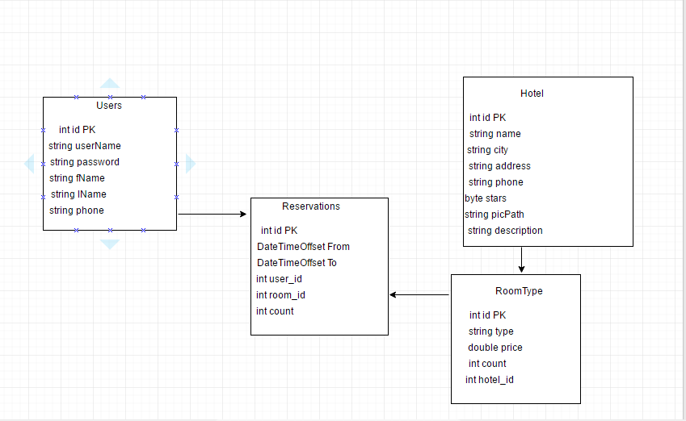
Как сме проектирали приложението?
Приложението работи със sqlite база данни, като в четири таблици сме разпределили информацията за потребители, хотели, резервации и стаи.

Slide 5
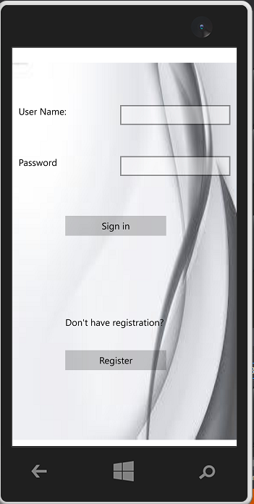
При стартиране на приложението, потребителят достъпва страница за вписване. На страницата има бутон за вписване и регистриране в системата.

Slide 6
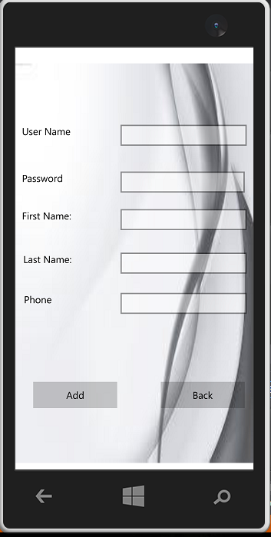
При натискане на бутона „Регистриране“, приложението се насочва към страница за регистрация. На нея има полета за въвеждане на информация за потребителя, бутон за добавянето му в системата и бутон „назад“, който връща към първоначалната страница.

Slide 7
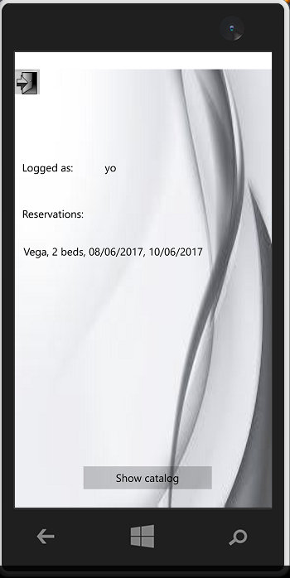
След вписване, при валидиране на данните, се извършва навигация към страница за информация на потребителя с потребителското му име и резервациите му.

Slide 8
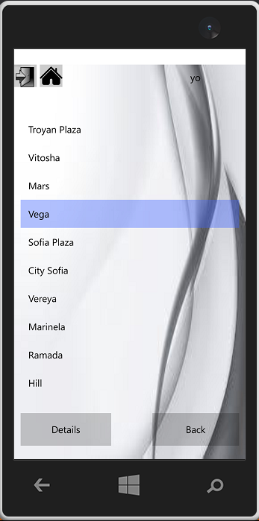
При натискане на бутон „каталог“ от предходната страница, потребителят достъпва страницата със списъка от хотели.

Slide 9
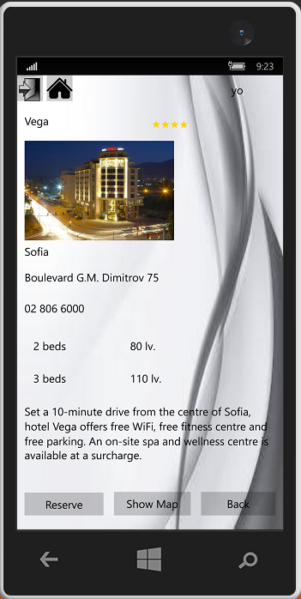
След селектиране на хотел и натискане на бутона за подробните му данни се показва следната страница:

Slide 10
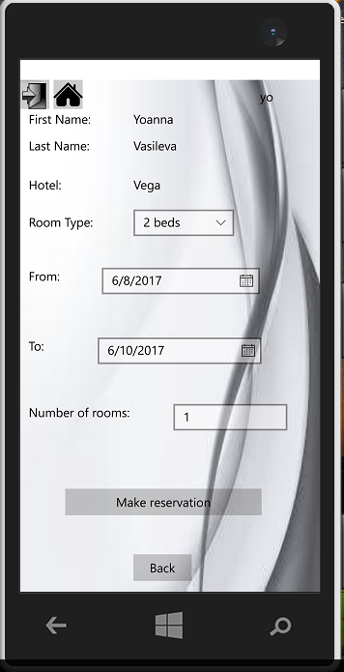
След натискане на бутона „Резервирай“ се показва страница с имената на съответния потребител и полетата с типа и броя на стаите, датите, които да попълни. Резервацията се изпълнява след натискане на бутона „Make reservation“.

Slide 11
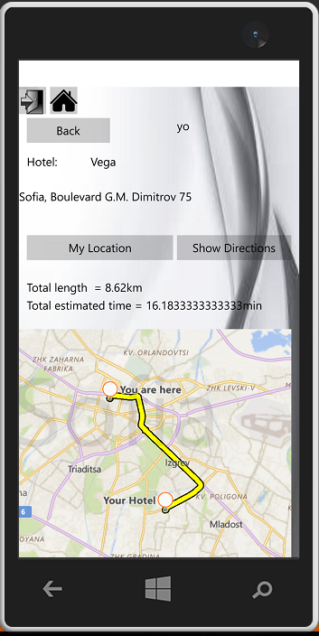
На тази страница има информация за адреса на съответния хотел. При натискане на бутоните „My Location“ и „Show Direction“ потребителят вижда пътя от местоположението до хотела, колко километра и за какво време може да стигне до него.

Slide 12
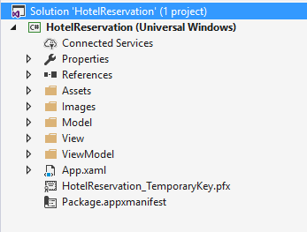
Как сме реализирали приложението?
Тъй като приложението следва MVVM (Model-View-ViewModel) модела, е разделено в три папки – Model, View, ViewModel, като има и четвърта, където се намират снимките.

Slide 13
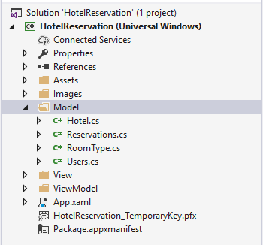
В папка Model са четирите класа, които съответстват на таблиците в базата и правят връзката с тях.

Slide 14
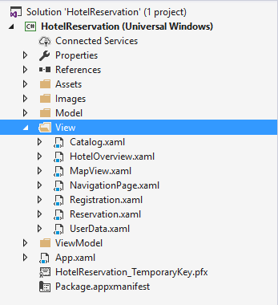
В папка View се намират седемте страници на приложението като приложението стартира от NavigationPage.xaml

Slide 15
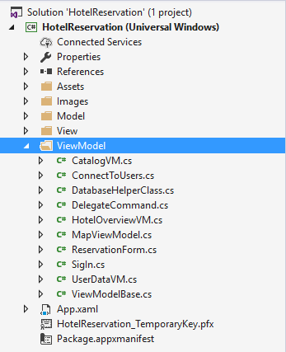
В папка ViewModel са разположени всички View-модели, помощни класове за базата данни и за командите.

Slide 16
Можем да заключим, че приложението изпълнява добре основната си цел – резервация на стаи в хотели. Допълнителните функционалности за регистриране на потребители, показване на потребителска информация и местоположение улесняват употребата и подобряват качеството му. Всеки, който желае да резервира хотел, за да осъществи почивката си, може свободно да използва нашето приложение.

Slide 17
GitHub линкове:
https://github.com/jvassileva/HotelReservation
https://github.com/milaivanova1995/C-Projects/tree/master/HotelReservation

Slide 18
БЛАГОДАРИМ ЗА ВНИМАНИЕТО!
Изготвили: Йоанна Василева
42 група
121214108
Мила Иванова
42 група
121214080

